Slide 1
정보/컴퓨터교과 논리 및 논술
중등임용 문제 정리 및 해설
정보/컴퓨터교육 1801183 이동기

Slide 2
목차
소프트웨어공학 - flowchart
컴퓨터구조 - 논리 회로
데이터베이스 - SQL 응용
자료구조 - 힙 트리 구조
자료구조 - 그래프

Slide 3
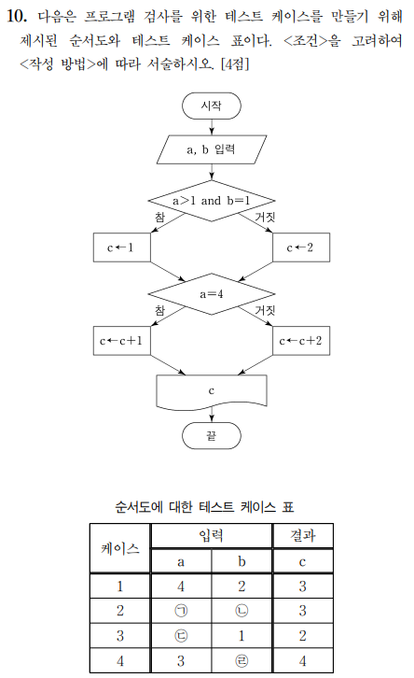
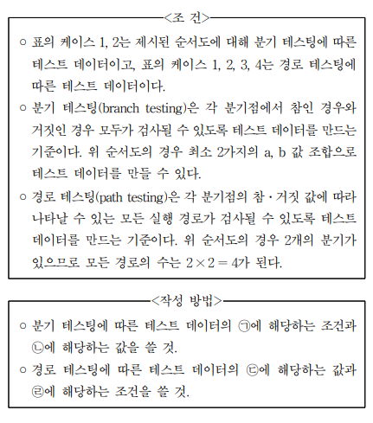
1. 소프트웨어공학 – flowchart (2021-정보A 10번)

Slide 4
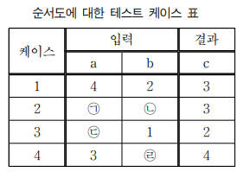
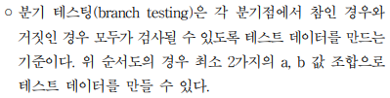

1. 소프트웨어공학 – flowchart (2021-정보A 10번)
접근 방법 ?
분기 테스팅(branch testing)과 경로 테스팅(path testing)을 구분하는 것!

Slide 5
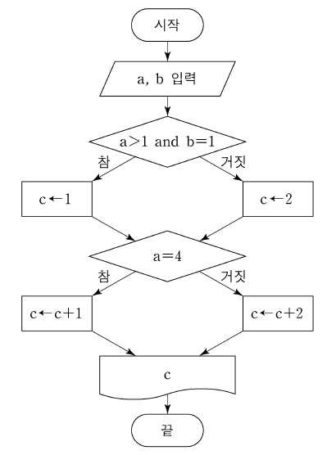
1. 소프트웨어공학 – flowchart (2021-정보A 10번)
접근 방법 ?
분기 테스팅(branch testing)과 경로 테스팅(path testing)을 구분하는 것!
False(2), True(+1)
True(1), True(+1)
False(2), False(+2)
a>1, a≠4
1
True(1), False(+2)
4
b≠1

Slide 6
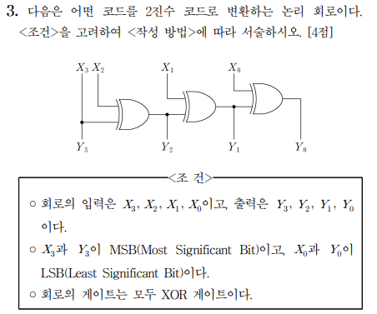
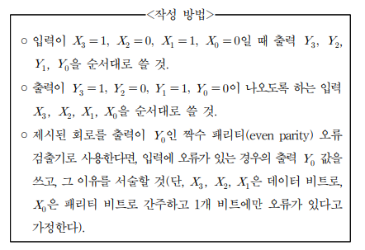
2. 컴퓨터구조 – 논리 회로 (2021-정보B 3번)

Slide 7
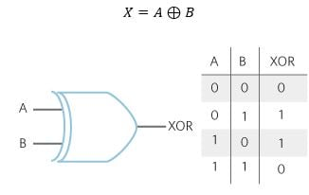
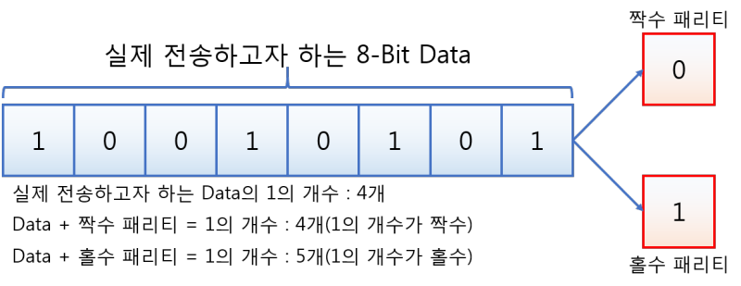
2. 컴퓨터구조 – 논리 회로 (2021-정보B 3번)
접근 방법 ?
XOR 게이트와 패리티 비트(parity bit)의 이해!
XOR 게이트
A와 B가 서로 같으면 0, 서로 다르면 1을 출력!
Tip) A와 B의 덧셈으로 이해! (0+0 = 0, 0+1 = 1, 1+1 = 0)
패리티 비트(parity bit)
정보의 전달 과정에서 오류가 생겼는지를 검사하기 위해 추가된 비트!
홀수(Odd) 패리티
전체 비트에서 1의 개수가 홀수가 되도록 패리티 비트를 정하는 방법
짝수(Even) 패리티
전체 비트에서 1의 개수가 짝수가 되도록 패리티 비트를 정하는 방법

Slide 8
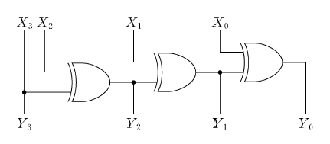
2. 컴퓨터구조 – 논리 회로 (2021-정보B 3번)
작성방법 1, 2 : XOR 게이트 문제
1. X₃X₂X₁X。= 1 0 1 0 ⑵
1 1 1 1
1 0 1 0
XOR 게이트를 그대로 생각해보기!
Y₃= X₃= 1
Y₂= X₃⊕ Y₂= 1
Y₁= X₂⊕ Y₁= 0
Y₁= X₁⊕ Y。= 0 ∴ Y₃Y₂Y₁Y。= 1 1 0 0 ⑵
2. Y₃Y₂Y₁Y。= 1 0 1 0 ⑵
1 1 0 0
1 0 1 0
XOR 게이트를 반대로 생각해보기!
X₃= Y₃= 1
X₂⊕ Y₃= 0, X₂= 1
X₁⊕ Y₂= 1, X₁= 1
X。⊕ Y₁= 0, X。 = 1 ∴ X₃X₂X₁X。= 1 1 1 1 ⑵

Slide 9
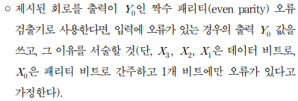
2. 컴퓨터구조 – 논리 회로 (2021-정보B 3번)
작성방법 3 : 패리티 비트(parity bit)
3. Y。를 짝수 패리티 검출기로 사용
ⓑ 1 1 1 0
ⓐ 1 1 1 1
ⓐ 1의 개수가 짝수인 경우, → 오류 검출 X
Y₃Y₂Y₁Y。= 1 0 1 0 ⑵
ⓑ 1의 개수가 홀수인 경우, → 오류 검출 O
Y₃Y₂Y₁Y。= 1 0 1 1 ⑵
∴ 출력 Y。의 값 = 1
why? 1의 개수가 홀수인 경우(오류가 검출된 경우)
Y。의 값이 1이 나오기 때문이다!

Slide 10
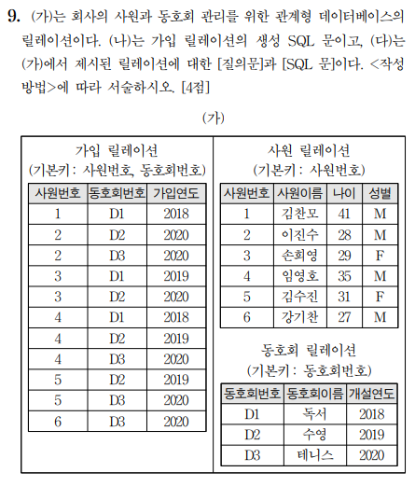
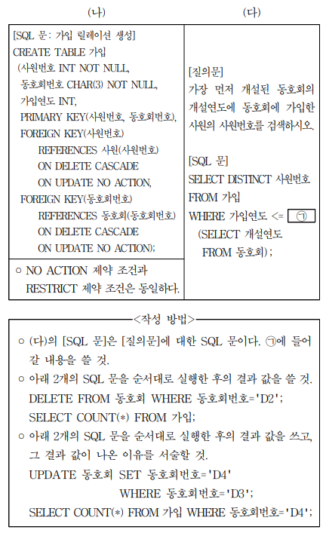
3. 데이터베이스 – SQL 응용 (2021-정보B 9번)

Slide 11
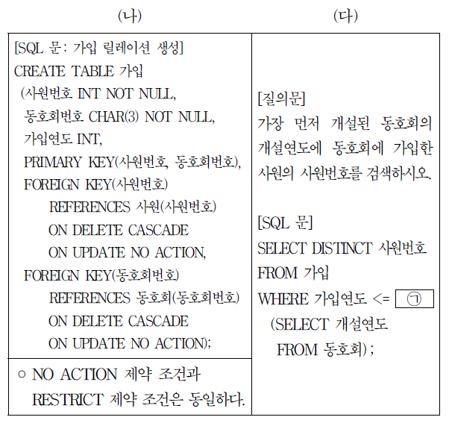
3. 데이터베이스 – SQL 응용 (2021-정보B 9번)
접근 방법 ?
SQL문에 대한 이해!
사용하는 테이블을 조회시 사용하는 문장
ON DELETE CASCADE
기준 테이블의 데이터가 삭제되었을 때 외래 키 테이블의 데이터들도 자동으로 삭제
ON UPDATE NO ACTION (= RESTRICT)
기준 테이블의 데이터가 변경되어도 외래 키 테이블에 자동적으로 변경/삭제 X
SELECT[열] FROM[테이블] WHERE[조건]
FK(외래키) 제약 조건

Slide 12
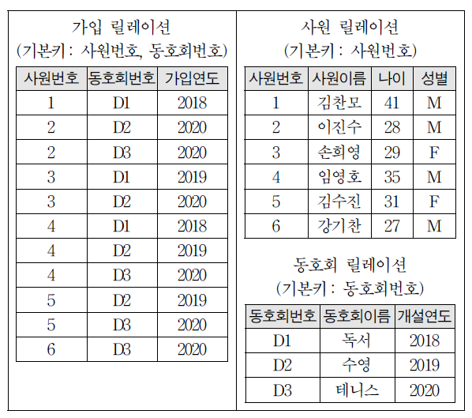
3. 데이터베이스 – SQL 응용 (2021-정보B 9번)
작성방법 1. ㉠에 들어갈 내용 ?
가장 먼저 개설된 동호회의 개설연도에
동호회에 가입한 사원

Slide 13

3. 데이터베이스 – SQL 응용 (2021-정보B 9번)
작성방법 2. SQL문 실행 결과
ⓐ
ⓑ
-> 동호회 릴레이션의 D2에 해당되는 데이터를 삭제
삭제 후, CASCADE 조건에 의해
가입 릴레이션의 D2에 해당되는 데이터들도 자동적으로 삭제
-> 가입 릴레이션의 데이터 수를 COUNT해서 출력
기존 11개의 데이터에서 D2에 해당되는 4개의 데이터가
삭제되었으므로 7이 출력
∴ 결과 값 : 7

Slide 14
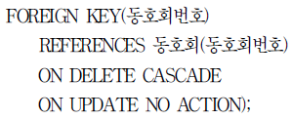

3. 데이터베이스 – SQL 응용 (2021-정보B 9번)
작성방법 3. SQL문 실행 결과와 결과에 대한 이유
ⓐ
ⓑ
NO ACTION!
-> 동호회 릴레이션의 ‘D3’에 해당되는 동호회번호를 ‘D4로’ 수정
(UPDATE)
-> 가입 릴레이션의 “동호회번호가 D4에 해당되는”
데이터 수를 COUNT해서 출력
D4
SQL문의 동호회 번호(PK)의 NO UPDATE(= RESTRICT)이 선언되어 있기 때문에 가입 릴레이션에는 변경이 되지 않는다. 따라서 D4에 해당하는 데이터의 수(COUNT)는 0이 출력된다.
∴ 결과 값 : 0

Slide 15
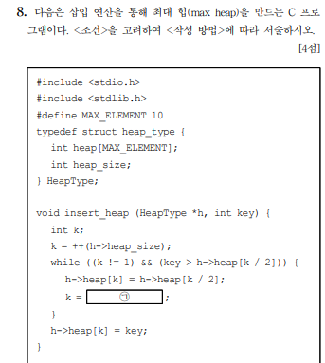
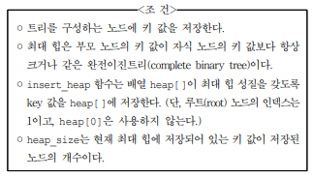
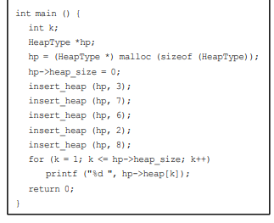
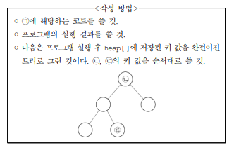
4. 자료구조 – 힙 트리 (2020-정보A 8번)

Slide 16
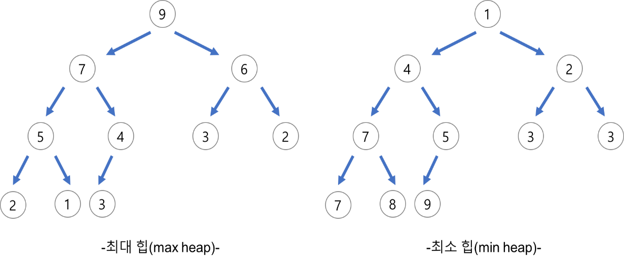
4. 자료구조 – 힙 트리 (2020-정보A 8번)
접근 방법 ?
힙 트리(heap tree) 구조에 대한 이해!
힙 트리(heap tree)
완전 이진 트리의 일종으로, 여러 개의 값들 중 최솟값, 최댓값을 빠르게 찾기 위한 자료구조
최대 힙(Max Heap)
부모 노드의 키 값이 자식 노드의 키 값보다 크거나 같은 완전 이진 트리
최소 힙(Min Heap)
부모 노드의 키 값이 자식 노드의 키 값보다 작거나 같은 완전 이진 트리

Slide 17
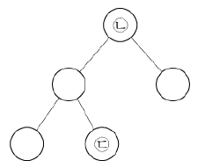
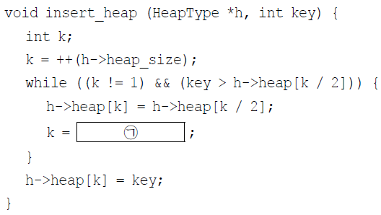
4. 자료구조 – 힙 트리 (2020-정보A 8번)
작성방법 1. ㉠에 해당하는 코드
최대 힙(Max Heap)
부모 노드의 키 값이 자식 노드의 키 값보다 크거나 같은 완전 이진 트리
-> 자식 노드의 key 값이 부모 노드의 key 값보다 더 클 때,
부모 노드와 자식 노드의 위치를 바꿔주어야 한다!
★ 자식 노드 = (부모 노드 x 2)[좌] 또는 (부모 노드 x 2) + 1[우]
-> 바꿔 말하면, (자식 노드 / 2) = 부모 노드 !
k / 2
∴ ㉠에 들어갈 코드 : k / 2

Slide 18


4. 자료구조 – 힙 트리 (2020-정보A 8번)
답안 2 : [/][8][7][6][2][3]
답안 3 : ㉡ : 8, ㉢ : 3
작성방법 2, 3. 프로그램의 실행 결과 / ㉡, ㉢에 들어갈 키 값
3
3
7
7
7
3
3
6
8
7
7
7
7
6
8
6
3
6
3
6
2
3
2
3
2
8
2

Slide 19
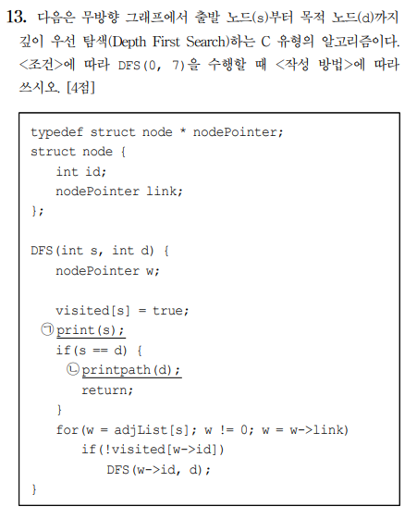
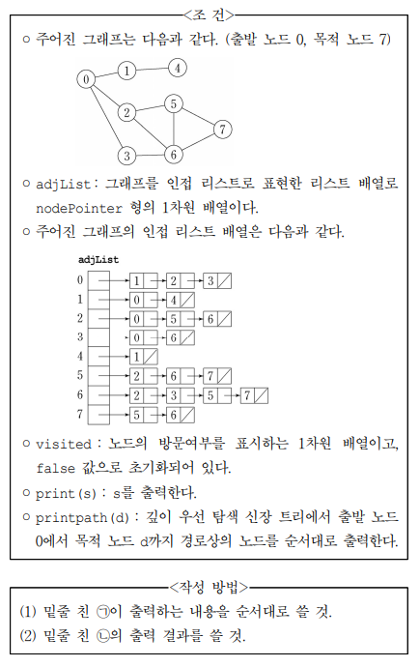
5. 자료구조 – 그래프 (2018-정보A 13번)

Slide 20
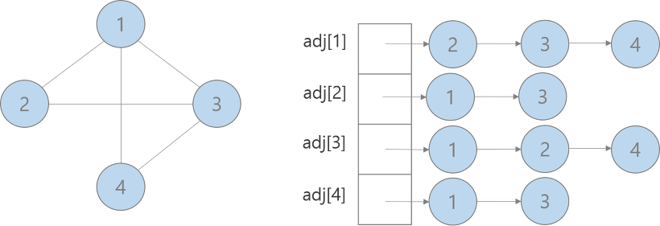
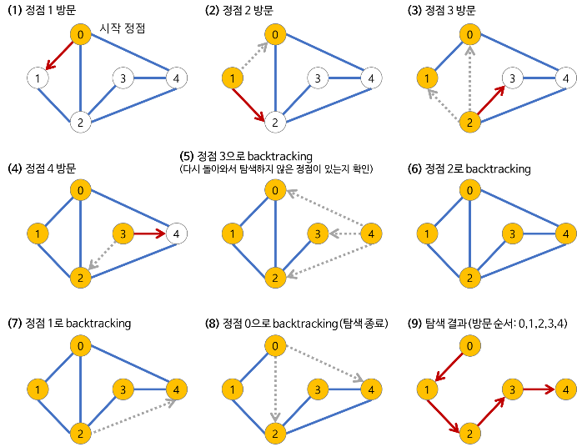
5. 자료구조 – 그래프 (2018-정보A 13번)
접근 방법 ?
인접 리스트 및 DFS(깊이 우선 탐색)에 대한 이해!
인접 리스트
그래프의 정점 연결 상태를 (연결) 리스트로 표현하는 방법
무방향 그래프 : (실제 간선의 수 x 2) 만큼의 list 필요
방향 그래프 : (실제 간선의 수) 만큼의 list 필요
깊이 우선 탐색
하나의 정점으로부터 시작하여 차례대로 모든 정점들을 한 번씩 방문하는 것

Slide 21
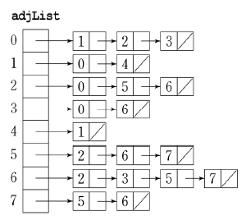
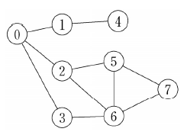
5. 자료구조 – 그래프 (2018-정보A 13번)
작성방법 1, 2 : ㉠이 출력하는 내용을 순서대로 작성, ㉡의 출력 결과
작성방법 1
∴ ㉠ 0 1 4 2 5 6 3 7
작성방법 2
∴ ㉡ : 0 2 5 6 7

Slide 22
감사합니다.

